Slide 1
第 2 章 搜索求解

Slide 2
第2章 搜索求解
在求解一个问题时，涉及到两个方面：一是该问题的表示，如果一个问题找不到一个合适的表示方法，就谈不上对它求解。另一方面则是选择一种相对合适的求解方法。由于绝大多数需要人工智能方法求解的问题缺乏直接求解的方法，因此，搜索为一种求解问题的一般方法。
下面首先讨论搜索的基本概念，然后着重介绍状态空间知识表示和搜索策略，主要有回溯策略、宽度优先搜索、深度优先搜索等盲目的图搜索策略，以及A及A*搜索算法等启发式图搜索策略。

Slide 3
第2章 搜索求解
2.1 搜索的概念
2.2 状态空间的搜索策略
2.3 盲目搜索
2.4 启发式搜索
2.5 对抗搜索
2.6 蒙特卡洛树搜索

Slide 4
第2章 搜索求解
2.1 搜索的概念
2.2 状态空间的搜索策略
2.3 盲目搜索
2.4 启发式搜索
2.5 对抗搜索
2.6 蒙特卡洛树搜索

Slide 5
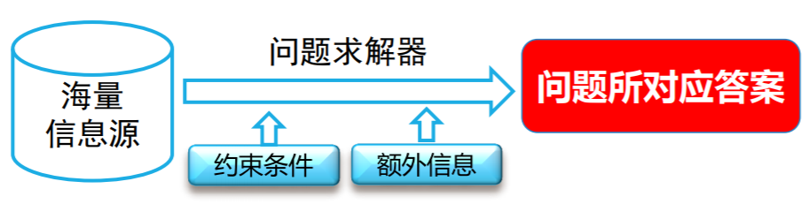
2.1 搜索的概念
问题求解：
问题的表示
求解方法
问题求解的基本方法：搜索法、归约法、归结法、推理法及产生式等。

Slide 6
2.1 搜索的概念
搜索中需要解决的基本问题：
（1）是否一定能找到一个解。
（2）找到的解是否是最佳解。
（3）时间与空间复杂性如何。
（4）是否终止运行或是否会陷入一个死循环。

Slide 7
2.1 搜索的概念
搜索的主要过程：
(1) 从初始或目的状态出发，并将它作为当前状态。
(2) 扫描操作算子集，将适用当前状态的一些操作算子作用于当前状态而得到新的状态，并建立指向其父结点的指针 。
(3) 检查所生成的新状态是否满足结束状态，如果满足，则得到问题的一个解，并可沿着有关指针从结束状态反向到达开始状态，给出一解答路径；否则，将新状态作为当前状态，返回第(2)步再进行搜索。

Slide 8
2.1 搜索的概念
1. 搜索方向：
(1) 数据驱动：从初始状态出发的正向搜索。
正向搜索——从问题给出的条件出发。
(2) 目的驱动：从目的状态出发的逆向搜索。
逆向搜索：从想达到的目的入手，看哪些操作算子能产生该目的以及应用这些操作算子产生目的时需要哪些条件。
(3) 双向搜索
双向搜索：从开始状态出发作正向搜索，同时又从目的状态出发作逆向搜索，直到两条路径在中间的某处汇合为止。

Slide 9
2.1 搜索的概念
2. 盲目搜索与启发式搜索:
（1）盲目搜索：在不具有对特定问题的任何有关信息的条件下，按固定的步骤（依次或随机调用操作算子）进行的搜索。
（2）启发式搜索：考虑特定问题领域可应用的知识，动态地确定调用操作算子的步骤，优先选择较适合的操作算子，尽量减少不必要的搜索，以求尽快地到达结束状态。

Slide 10
第2章 搜索求解
2.1 搜索的概念
2.2 状态空间的搜索策略
2.3 盲目搜索
2.4 启发式搜索
2.5 对抗搜索
2.6 蒙特卡洛树搜索

Slide 11
2.2 状态空间的搜索策略
2.2.1 状态空间表示法
2.2.2 状态空间的图描述

Slide 12
2.2 状态空间的搜索策略
状态：表示系统状态、事实等叙述型知识的一组变量或数组：
T
操作：表示引起状态变化的过程型知识的一组关系或函数：

Slide 13
2.2.1 状态空间表示法
状态空间：利用状态变量和操作符号，表示系统或问题的有关知识的符号体系，状态空间是一个四元组：
：状态集合。
：操作算子的集合。
：包含问题的初始状态是 的非空子集。
：若干具体状态或满足某些性质的路径信息描述。

Slide 14
2.2.1 状态空间表示法
求解路径：从 结点到 结点的路径。
状态空间的一个解：一个有限的操作算子序列。
：状态空间的一个解。

Slide 15
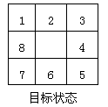
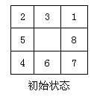
2.2.1 状态空间表示法
例2.1 八数码问题的状态空间。
状态集 ：所有摆法
操作算子：
将空格向上移Up
将空格向左移Left
将空格向下移Down
将空格向右移Right

Slide 16
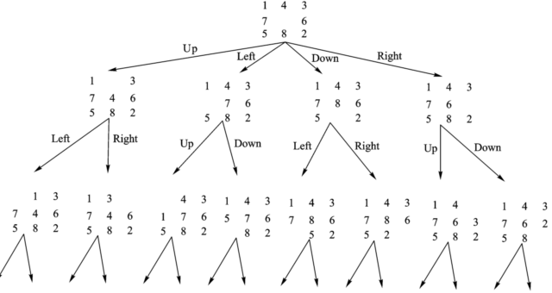
2.2.2 状态空间的图描述
八数码状态空间图

Slide 17
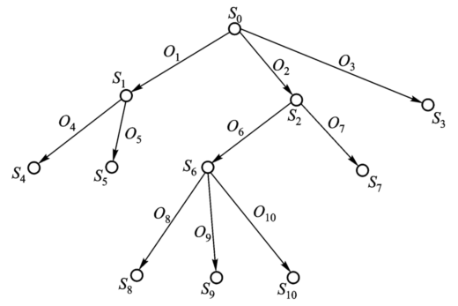
2.2.2 状态空间的图描述
（状态）
（操作算子）
状态空间的有向图描述

Slide 18
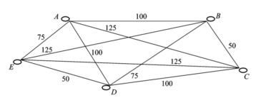
2.2.2 状态空间的图描述
例2.2 旅行商问题（traveling salesman problem, TSP）或邮递员路径问题。
（家）
（单位：km）
可能路径：费用为375的路径（A，B，C，D，E，A）

Slide 19
2.2.2 状态空间的图描述
A
100
125
100
75
B
C
D
E
150
175
225
175
225
250
C
D
E
B
D
E
250
275
275
225
D
E
C
E
300
325
400
400
E
D
E
C
375
425
475
525
A
A
A
A
. . . . . . .
路径
:
路径
:
路径
:
路径
:
ABCDEA
ABCEDA
ABDCE
AB
DECA
费用
:
费用
:
费用
:
费用
:
375
425
475
525
旅行推销员状态空间图（部分）

Slide 20
2.3 盲目的图搜索策略
2.3.1 回溯策略
2.3.2 宽度优先搜索策略
2.3.3 深度优先搜索策略

Slide 21
2.3.1 回溯策略
带回溯策略的搜索：
从初始状态出发，不停地、试探性地寻找路径，直到它到达目的或“不可解结点”，即“死胡同”为止。若它遇到不可解结点就回溯到路径中最近的父结点上，查看该结点是否还有其他的子结点未被扩展。若有，则沿这些子结点继续搜索；如果找到目标，就成功退出搜索，返回解题路径。

Slide 22
2.3.1 回溯策略
回溯搜索示意图

Slide 23
2.3.1 回溯策略
回溯搜索的算法
(1) PS（path states）表：保存当前搜索路径上的状态。如果找到了目的，PS就是解路径上的状态有序集。
(2) NPS（new path states）表：新的路径状态表。它包含了等待搜索的状态，其后裔状态还未被搜索到，即未被生成扩展 。
(3) NSS（no solvable states）表：不可解状态集，列出了找不到解题路径的状态。如果在搜索中扩展出的状态是它的元素，则可立即将之排除，不必沿该状态继续搜索。

Slide 24
2.3.1 回溯策略
图搜索算法（深度优先、宽度优先、最好优先搜索等）的回溯思想：
（1）用未处理状态表（NPS）使算法能返回（回溯）到其中任一状态。
（2）用一张“死胡同”状态表（NSS）来避免算法重新搜索无解的路径。
（3）在PS 表中记录当前搜索路径的状态，当满足目的时可以将它作为结果返回。
（4）为避免陷入死循环必须对新生成的子状态进行检查，看它是否在该三张表中 。

Slide 25
2.3.2 宽度优先搜索策略
S
0
open表（NPS表）：已经生成出来但其子状态未被搜索的状态。
closed表（ PS表和NSS表的合并）：记录了已被生成扩展过的状态。
1
2
4
5
3
6
7
8
9
10
宽度优先搜索法中状态的搜索次序

Slide 26
2.3.2 宽度优先搜索策略
例 通过搬动积木块，希望从初始状态达到一个目的状态，即三块积木堆叠在一起。
A
A
B
B
C
C
(a) 初始状态
(b) 目的状态
积木问题

Slide 27
2.3.2 宽度优先搜索策略
操作算子为MOVE（X，Y）：把积木X搬到Y（积木或桌面）上面。
MOVE（A，Table）：“搬动积木A到桌面上”。
操作算子可运用的先决条件：
（1）被搬动积木的顶部必须为空。
（2）如果 Y 是积木，则积木 Y 的顶部也必须为空。
（3）同一状态下，运用操作算子的次数不得多于一次。

Slide 28
2.3.2 宽度优先搜索策略
S
0
A
B
C
MOVE(A,TABLE)
MOVE(A,C)
MOVE(C,A)
A
C
S
1
A
B
C
S
2
S
3
B
C
A
MOVE(B,A)
MOVE(C,B)
B
没有后裔，
MOVE(B,C)
失败退出
B
MOVE(C,A)
B
B
S
6
C
S
C
S
A
S
4
S
5
7
8
A
C
C
A
B
A
B
A
C
MOVE(C,B)
MOVE(A,B)
C
A
S
9
B
S
10
B
A
C
积木问题的宽度优先搜索树

Slide 29
2.3.3 深度优先搜索策略
S
S
0
0
1
1
10
10
2
2
5
5
7
7
13
11
13
11
12
12
K
K
K
K
3
3
6
6
8
8
9
4
9
4
深度优先搜索法中状态的搜索次序
深度优先搜索法中状态的搜索次序

Slide 30
2.3.3 深度优先搜索策略
在深度优先搜索中，当搜索到某一个状态时，它所有的子状态以及子状态的后裔状态都必须先于该状态的兄弟状态被搜索。
为了保证找到解，应选择合适的深度限制值，或采取不断加大深度限制值的办法，反复搜索，直到找到解。

Slide 31
2.3.3 深度优先搜索策略
深度优先搜索并不能保证第一次搜索到的某个状态时的路径是到这个状态的最短路径。
对任何状态而言，以后的搜索有可能找到另一条通向它的路径。如果路径的长度对解题很关键的话，当算法多次搜索到同一个状态时，它应该保留最短路径。

Slide 32
2.3.3 深度优先搜索策略
例 卒子穿阵问题，要求一卒子从顶部通过下图所示的阵列到达底部。卒子行进中不可进入到代表敌兵驻守的区域（标注1），并不准后退。假定深度限制值为5。
阵列图

Slide 33
2.3.3 深度优先搜索策略
S
S
0
0
S
S
S
S
S
S
8
8
18
S
18
S
2
2
(
(
1
1
,
,
4
4
)
1
)
1
(
(
1
1
,
,
3
3
)
(
)
(
1
1
,
,
2
2
)
(
)
(
1
1
,
,
1
1
)
)
死
死
死
死
S
S
S
S
14
S
14
S
9
3
9
3
(
(
1
1
,
,
4
4
)
(
)
(
1
1
,
,
2
2
)
(
)
(
2
2
,
,
2
2
)
)
S
S
S
S
S
S
S
7
S
4
7
4
15
10
15
(
10
(
2
2
,
,
3
3
)
(
)
(
2
2
,
,
1
1
)
)
(
(
2
2
,
,
2
2
)
)
(
(
2
2
,
,
4
4
)
)
S
S
S
S
S
S
11
11
S
13
S
5
13
5
(
(
2
2
,
,
1
1
)
)
16
(
16
(
3
3
,
,
1
1
)
)
(
(
2
2
,
,
3
3
)
)
(
(
3
3
,
,
4
4
)
)
死
死
S
S
S
S
S
6
S
6
17
12
17
(
12
(
3
3
,
,
2
2
)
)
(
(
3
3
,
,
1
1
)
)
(
(
4
4
,
,
4
4
)
)
死
死
深度限制
深度限制
解
解
卒子穿阵的深度优先搜索树

Slide 34
第2章 搜索求解策略
2.1 搜索的概念
2.2 状态空间的搜索策略
2.3 盲目搜索
2.4 启发式搜索
2.5 对抗搜索
2.6 蒙特卡洛树搜索

Slide 35
2.4 启发式搜索
2.4.1 启发式策略
2.4.2 启发信息和估价函数
2.4.3 A搜索算法
2.4.4 A*搜索算法及其特性分析
2.4.5 启发式搜索举例.3.5 启发式搜索举例

Slide 36
2.4 启发式图搜索
“启发”（heuristic）：关于发现和发明操作算子及搜索方法的研究。
在状态空间搜索中，启发式被定义成一系列操作算子，并能从状态空间中选择最有希望到达问题解的路径。
启发式策略：利用与问题有关的启发信息进行搜索。

Slide 37
2.4.1 启发式策略
运用启发式策略的两种基本情况：
（1）一个问题由于在问题陈述和数据获取方面固有的模糊性，可能会使它没有一个确定的解。
（2）虽然一个问题可能有确定解，但是其状态空间特别大，搜索中生成扩展的状态数会随着搜索的深度呈指数级增长。

Slide 38
2.4.2 启发信息和估价函数
求解问题中能利用的大多是非完备的启发信息：
（1）求解问题系统不可能知道与实际问题有关的全部信息，因而无法知道该问题的全部状态空间，也不可能用一套算法来求解所有的问题。
（2）有些问题在理论上虽然存在着求解算法，但是在工程实践中，这些算法不是效率太低，就是根本无法实现。
一字棋：9！，西洋跳棋：10⁷⁸，国际象棋：10¹²⁰，围棋：10⁷⁶¹。
假设每步可以搜索一个棋局，用极限并行速度（10⁻¹⁰⁴年/步）来处理，搜索一遍国际象棋的全部棋局也得10¹⁶年即1亿亿年才可以算完！

Slide 39
2.4.2 启发信息和估价函数
启发信息的分类：
（1）陈述性启发信息
（2）过程性启发信息
（3）控制性启发信息
利用控制性的启发信息的情况：
（1）没有任何控制性知识作为搜索的依据，因而搜索的每一步完全是随意的。
（2）有充分的控制知识作为依据，因而搜索的每一步选择都是正确的，但这是不现实的。

Slide 40
2.4.2 启发信息和估价函数
估价函数的任务就是估计待搜索结点的“有希望”程度，并依次给它们排定次序（在open表中）。
估价函数 ：从初始结点经过 结点到达目的结点的路径的最小代价估计值，其一般形式是
一般地，在 中， 的比重越大，越倾向于宽度优先搜索方式，而 的比重越大，表示启发性能越强。

Slide 41
2.4.2 启发信息和估价函数
利用知识来引导搜索，达到减少搜索范围，降低问题复杂度的目的
启发信息的强度
强：降低搜索工作量，但可能导致找不到最优解
弱：一般导致工作量加大，极限情况下为 盲目搜索，但可能可以找到最优解
引入启发知识，在保证找到最佳解的情况下，尽可能减少搜索范围，提高搜索效率。

Slide 42
2.4.2 启发信息和估价函数
例 八数码的估价函数设计方法有多种，并且不同的估价函数对求解八数码问题有不同的影响。
最简单的估价函数：取一格局与目的格局相比，其位置不符的将牌数目。
较好的估价函数：各将牌移到目的位置所需移动的距离的总和。
第三种估价函数：对每一对逆转将牌乘以一个倍数。
第四种估价函数：克服了仅计算将牌逆转数目策略的局限，将位置不符将牌数目的总和与3倍将牌逆转数目相加。

Slide 43
2.4.3 A搜索算法
启发式图搜索法的基本特点：如何寻找并设计一个与问题有关的 及构出 ， 然后以 的大小来排列待扩展状态的次序，每次选择 值最小者进行扩展。
open表：保留所有已生成而未扩展的状态。
closed表：记录已扩展过的状态。
进入open表的状态是根据其估值的大小插入到表中合适的位置，每次从表中优先取出启发估价函数值最小的状态加以扩展。

Slide 44
2.4.3 A搜索算法
一般启发式图搜索算法（简记为A）
procedure heuristic_search
open：=[start]；closed：=[ ]；f(s)：=g(s)+h(s)； //初始化
while open≠[ ] do
begin
从open表中删除第一个状态，称之为n；
if n=目的状态then return(success)；
生成n的所有子状态；
if n没有任何子状态then continue；
for n的每个子状态do
case子状态is not already on open表or closed表；
begin
计算该子状态的估价函数值；
将该子状态加到open表中；
end；

Slide 45
2.4.3 A搜索算法
case子状态is already on open表：
if该子状态是沿着一条比在open表已有的更短路径而到达
then 记录更短路径走向及其估价函数值；
case子状态is already on closed表：
if该子状态是沿着一条比在closed表已有的更短路径而到达then
begin
将该子状态从closed表移到open表中；
记录更短路径走向及其估价函数值；
end；
case end；
将n放入closed表中；
根据估价函数值，从小到大重新排列open表；
end； //open表中结点已耗尽
return(failure)；
end.

Slide 46
2.4.3 A搜索算法
每次重复时，A搜索算法从open表中取出第一个状态，如果该状态满足目的条件，则算法返回到该状态的搜索路径。
如果open表的第一个状态不是目的状态，则算法利用与之相匹配的一系列操作算子进行相应的操作来产生它的子状态。如果某个子状态已在open表（或closed表）中出现过，即该状态再一次被发现时，则通过刷新它的祖先状态的历史记录，使算法极有可能找到到达目的状态的更短的路径
接着，A搜索算法open表中每个状态的估价函数值，按照值的大小重新排序，将值最小的状态放在表头，使其第一个被扩展。

Slide 47
2.4.3 A搜索算法
例 利用A搜索算法求解八数码问题的搜索树，其估价函数定义为
：状态的深度，每步为单位代价。
：以“不在位”的将牌数作为启发信息的度量。
：为状态 到目的状态的最优路径的代价。
：A搜索算法 → A*搜索算法。

Slide 48
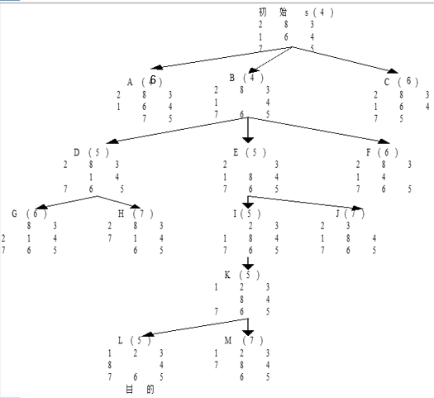
2.4.3 A搜索算法
Open表 | Closed表
初始化：(s(4)) | ()
一次循环后:
(B(4) A(6) C(6)) | (s(4))
二次循环后:
(D(5) E(5) A(6) C(6) F(6)) | (s(4) B(4) )
三次循环后:
(E(5) A(6) C(6) F(6) G(6) H(7)) | (s(4) B(4) D(5) )
四次循环后:
(I(5) A(6) C(6) F(6) G(6) H(7) J(7)) | (s(4) B(4) D(5) E(5) )
五次循环后:
(K(5) A(6) C(6) F(6) G(6) H(7) J(7)) | (s(4) B(4) D(5) E(5) I(5))
六次循环后:
(L(5) A(6) C(6) F(6) G(6) H(7) J(7)) | (s(4) B(4) D(5) E(5) I(5) K(5))
七次循环后:
L是目标状态，则成功退出，结束搜索 | (s(4) B(4) D(5) E(5) I(5) K(5) L(5) )

Slide 49
2.4.4 A*搜索算法及其特性分析
如果某一问题有解，那么利用A*搜索算法对该问题进行搜索则一定能搜索到解，并且一定能搜索到最优的解而结束。
上例中的八数码A搜索树也是A*搜索树，所得的解路（s，B，E，I，K，L）为最优解路，其步数为状态L（5）上所标注的5 。

Slide 50
2.4.3 A*搜索算法及其特性分析
f(n)=d(n)+h(n),其中，d(n)表示节点n在搜索树中的深度；
h(n)=W(n),表示节点n中“不在位”的数码个数;
h(n)=P(n), 将牌“不在位”的距离和。
P(x)比W(x)更接近h*(x)
1 2
将牌1：1
将牌2：1
将牌6：1
将牌8：2
2 8 3
1 6 4
7 5
8
6

Slide 51
2 8 3
1 6 4
7 5
h(n)=W(n),表示节点n中“不在位”的数码个数;
S₀
4
2
2 8 3
1 6 4
7 5
2 8 3
1 4
7 6 5
2 8 3
1 6 4
7 5
6
4
6
3
2 8 3
1 4
7 6 5
2 3
1 8 4
7 6 5
2 8 3
1 4
7 6 5
5
5
6
7
4
8 1 3
2 6 4
7 5
8 3
2 1 4
7 6 5
2 8 3
7 1 4
6 5
8 1 3
2 4
7 6 5
8 1 3
2 4
7 6 5
6
7
9
10
10
5
8
1 3
8 2 4
7 6 5
8 1 3
7 2 4
6 5
8 3
2 1 4
7 6 5
9
11
7
9
6
1 3
8 2 4
7 6 5
8 3
2 1 4
7 6 5
8 1 3
2 4
7 6 5
9
9
8
10
7
1 2 3
8 4
7 6 5
1 3
8 2 4
7 6 5
目标

Slide 52
h(n)=P(n), 将牌“不在位”的距离和
2 8 3
1 6 4
7 5
5
S₀
2
2 8 3
1 6 4
7 5
2 8 3
1 4
7 6 5
2 8 3
1 6 4
7 5
7
5
7
3
2 8 3
1 4
7 6 5
2 3
1 8 4
7 6 5
2 8 3
1 4
7 6 5
7
5
7
4
5
2 3
1 8 4
7 6 5
2 3
1 8 4
7 6 5
7
5
5
1 2 3
8 4
7 6 5
6
目标
1 2 3
8 4
7 6 5
1 2 3
7 8 4
6 5

Slide 53
2.4.4 A*搜索算法及其特性分析
上面讨论的启发式函数都没有对估价函数f(n)作任何限制。实际上，估价函数对搜索过程是十分重要的，直接影响找到解或找到最优解。
需要对估价函数进行某些限制。 A*算法就是对估价函数加上一些限制后得到的一种启发式搜索算法。

Slide 54
2.4.4 A*搜索算法及其特性分析
将状态空间一般搜索过程进行如下的限制,就是A*算法,定义估价函数：
f*(x) = g*(x) + h*(x)
其中:
g*(x)是从初始节点S₀到节点x的实际最小代价；
h*(x)是从节点x到目标节点S_{g}的实际最小代价；
f*(x)为初始节点S₀经节点x到目标节点S_{g}的实际最小代价。若有多个目标节点,则h*(x)取h*(x，S_{gi})中最小的一个。

Slide 55
2.4.4 A*搜索算法及其特性分析
1. 可采纳性
当一个搜索算法在最短路径存在时能保证找到它，就称它是可采纳的。
2. 单调性
搜索算法的单调性：在整个搜索空间都是局部可采纳的。一个状态和任一个子状态之间的差由该状态与其子状态之间的实际代价所限定。
3. 信息性
在两个A*启发策略的 中，如果对搜索空间中的任一状态 都有 ，就称策略 具有更多的信息性。

Slide 56
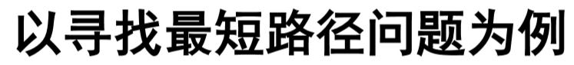
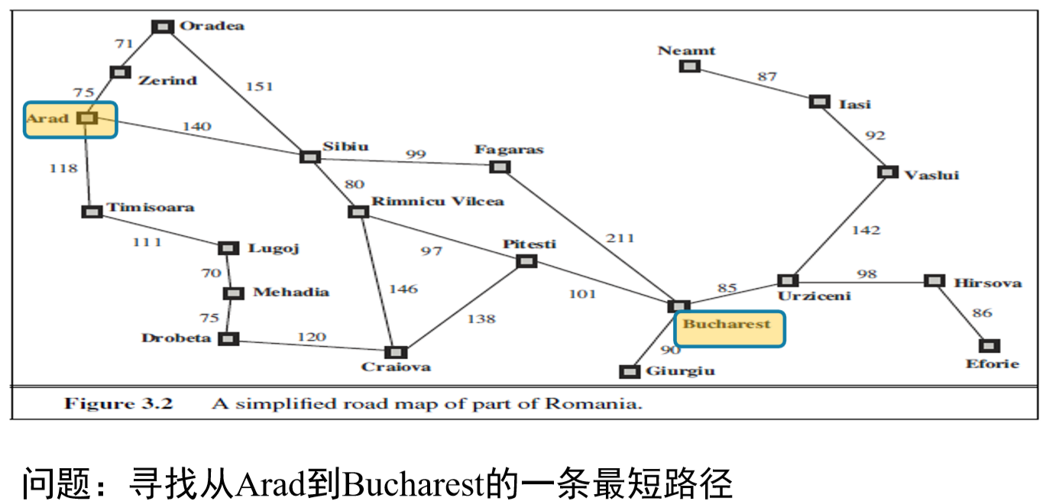
2.4.5 启发式搜索举例

Slide 57
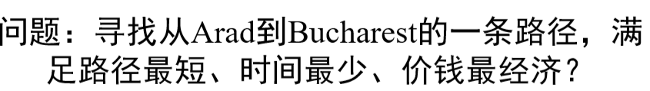
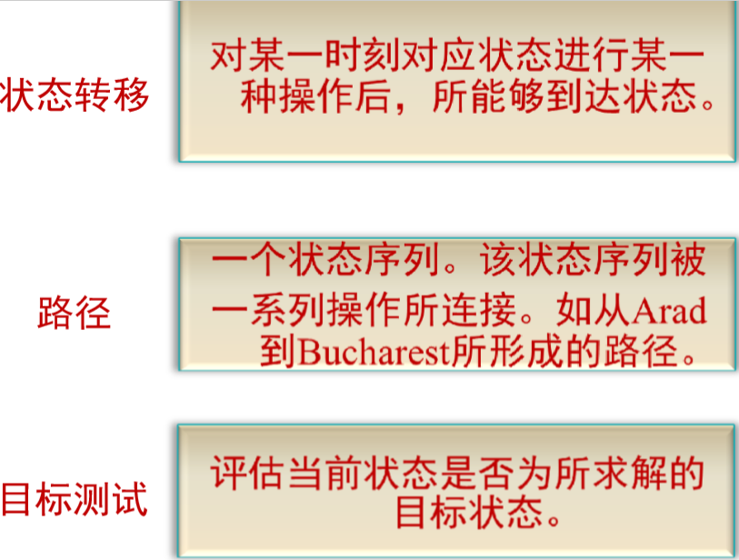
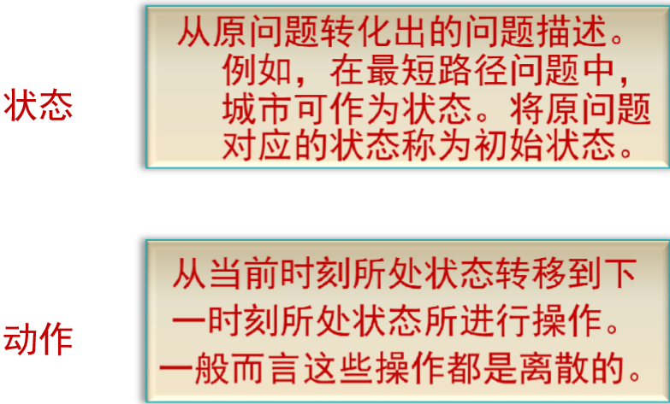
2.4.5 启发式搜索举例

Slide 58
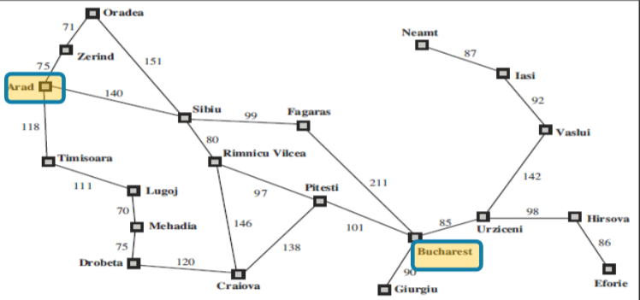
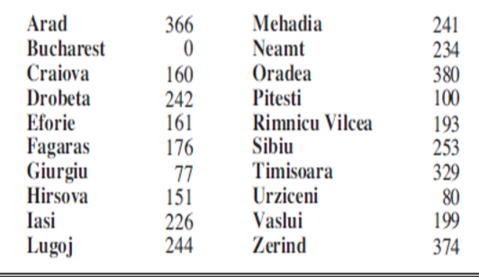

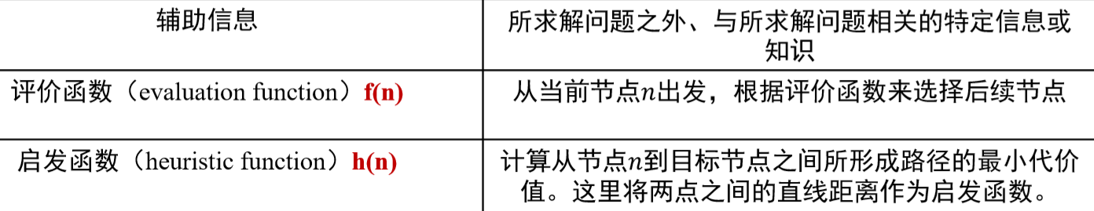
2.4.5 启发式搜索举例

Slide 59

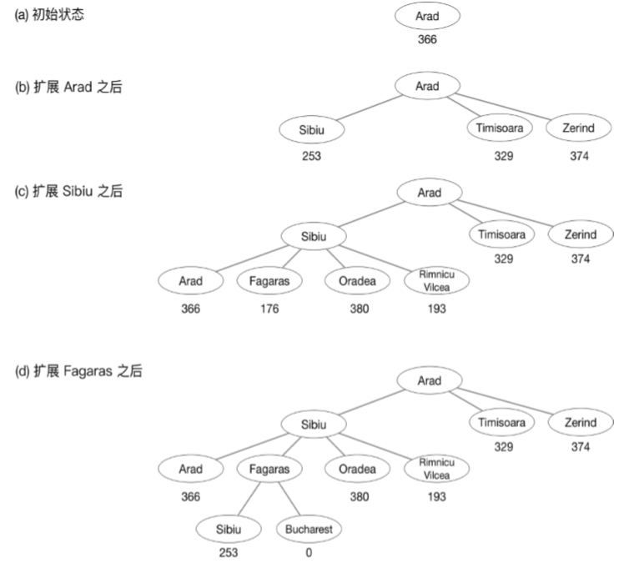
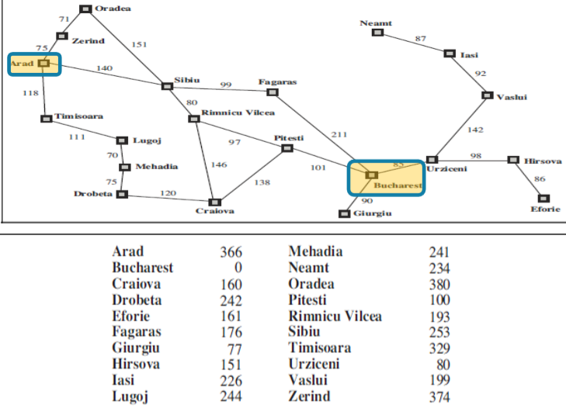
2.4.5 启发式搜索举例

Slide 60
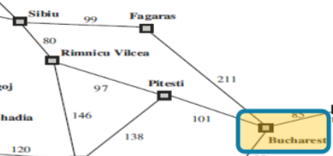
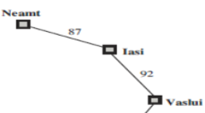
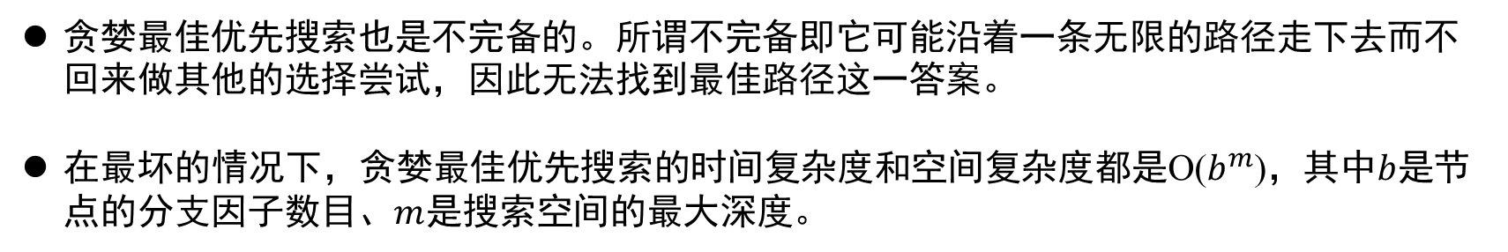
2.4.5 启发式搜索举例
不足之处：
贪婪最佳优先搜索不是最优的。经过Sibiu到Fagaras到Bucharest的路径比经过Rimnicu Vilcea到Pitesti到Bucharest的路径要长32公里。
启发函数代价最小化这一目标会对错误的起点比较敏感。考虑从Iasi到Fagaras的问题，由启发式建议须先扩展Neamt，因为其离Fagaras最近，但是这是一条存在死循环路径。
贪婪最佳优先搜索也是不完备的。所谓不完备即它可能沿着一条无限的路径走下去而不回来做其他的选择尝试，因此无法找到最佳路径这一答案。
在最坏的情况下，贪婪最佳优先搜索的时间复杂度和空间复杂度都是O($b^{m}$)，其中$b$是节点的分支因子数目、$m$是搜索空间的最大深度。

Slide 61
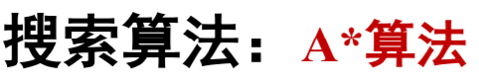
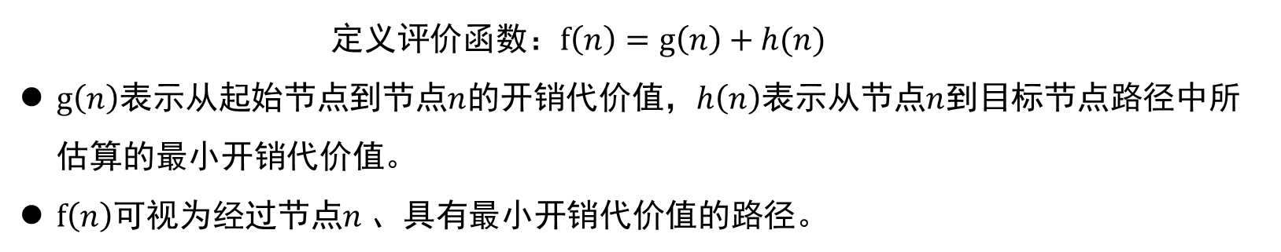
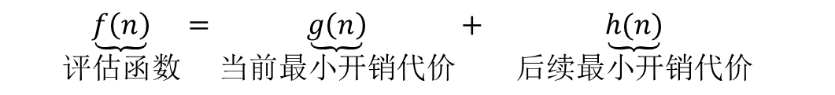
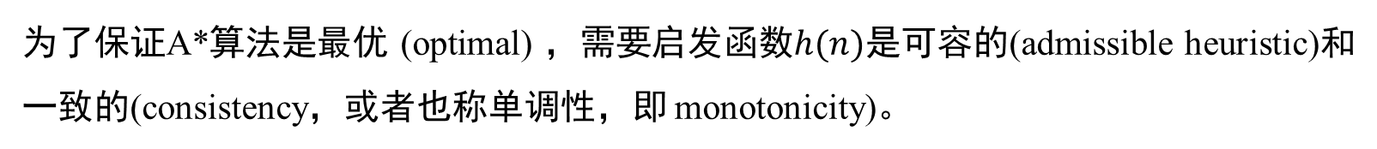
2.4.5 启发式搜索举例
定义评价函数：$f\left(n\right)=g\left(n\right)+h(n)$
$g\left(n\right)$表示从起始节点到节点$n$的开销代价值，$h\left(n\right)$表示从节点$n$到目标节点路径中所估算的最小开销代价值。
$f\left(n\right)$可视为经过节点$n$、具有最小开销代价值的路径。
$$\underset{评估函数}{\underbrace{f\left(n\right)}}=\underset{当前最小开销代价}{\underbrace{g\left(n\right)}}+ \underset{后续最小开销代价}{\underbrace{h(n)}}$$
为了保证A*算法是最优 (optimal) ，需要启发函数$h(n)$是可容的(admissible heuristic)和一致的(consistency，或者也称单调性，即 monotonicity)。

Slide 62
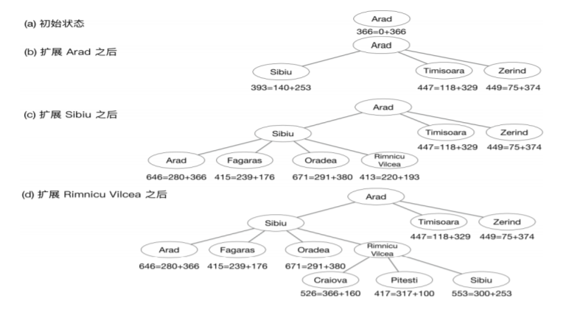
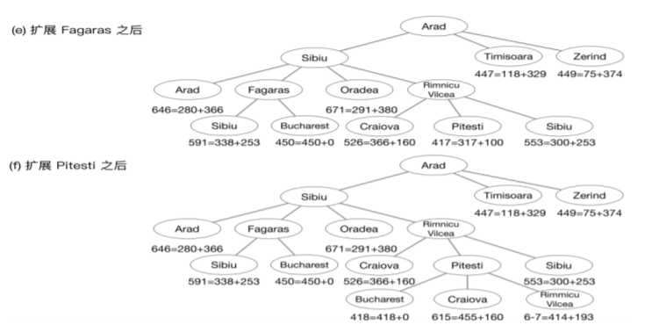
2.4.5 启发式搜索举例

Slide 63
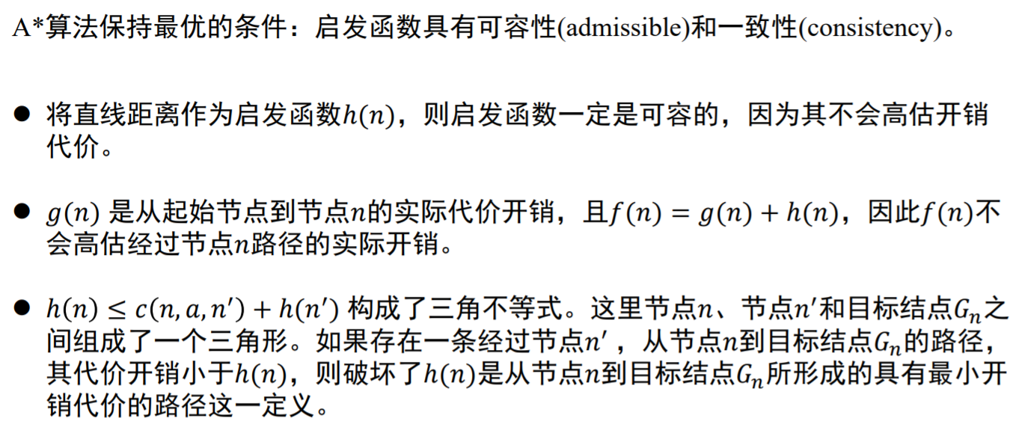
2.4.5 启发式搜索举例

Slide 64
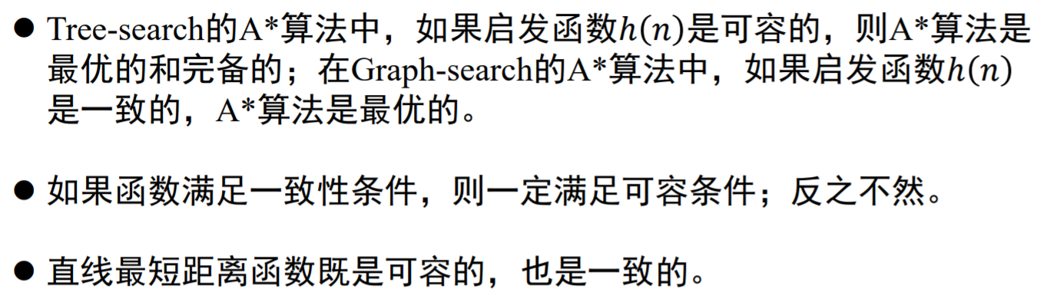
2.4.5 启发式搜索举例

Slide 65
2.5 对抗搜索
对抗搜索(Adversarial Search)也称为博弈搜索(Game Search)
在一个竞争的环境中，智能体(agents)之间通过竞争实现相反的利益，一方最大化这个利益，另外一方最小化这个利益。
狭路相逢勇者胜
勇者相逢智者胜
智者相逢德者胜
德者相逢道者胜
对手
最小化利益
目标
最大化利益
智能体

Slide 66
2.5 对抗搜索
最小最大搜索(Minimax Search): 最小最大搜索是在对抗搜索中最为基本的一种让玩家来计算最优策略的方法.
Alpha-Beta剪枝搜索(Pruning Search): 一种对最小最大搜索进行改进的算法，即在搜索过程中可剪除无需搜索的分支节点，且不影响搜索结果。.
蒙特卡洛树搜索(Monte-Carlo Tree Search): 通过采样而非穷举方法来实现搜索。

Slide 67
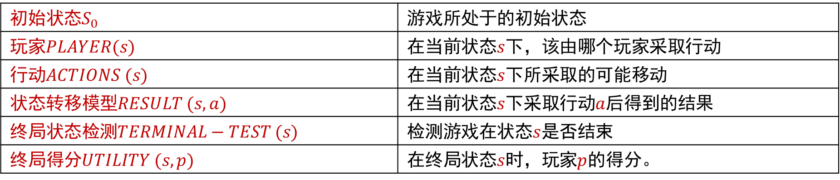
2.5 对抗搜索
目前主要讨论在确定的、全局可观察的、竞争对手轮流行动、零和游戏（zero-sum）下的对抗搜索
两人对决游戏 (MAX and MIN, MAX先走) 可如下形式化描述，从而将其转换为对抗搜索问题
初始状态$S_{0}$ | 游戏所处于的初始状态
玩家$PLAYER(s)$ | 在当前状态$s$下，该由哪个玩家采取行动
行动$ACTIONS (s)$ | 在当前状态$s$下所采取的可能移动
状态转移模型$RESULT (s,a)$ | 在当前状态$s$下采取行动$a$后得到的结果
终局状态检测$TERMINAL−TEST (s)$ | 检测游戏在状态$s$是否结束
终局得分$UTILITY (s,p)$ | 在终局状态$s$时，玩家$p$的得分。
注：所谓零和博弈是博弈论的一个概念，属非合作博弈。指参与博弈的各方，在严格竞争下，一方的收益必然意味着另一方的损失，博弈各方的收益和损失相加总和永远为“零”，双方不存在合作的可能。与“零和”对应，“双赢博弈”的基本理论就是“利己”不“损人”，通过谈判、合作达到皆大欢喜的结果。

Slide 68
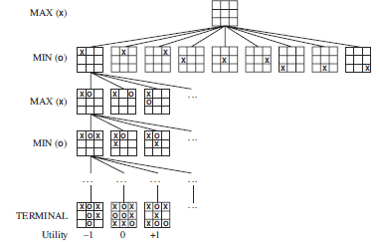
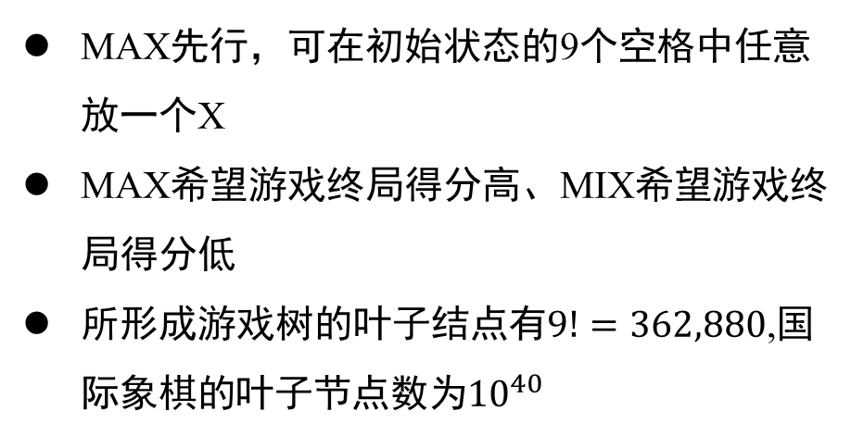
2.5 对抗搜索
Tic-Tac-Toe游戏的对抗搜索
MAX先行，可在初始状态的9个空格中任意放一个X
MAX希望游戏终局得分高、MIX希望游戏终局得分低
所形成游戏树的叶子结点有$9!=362,880$,国际象棋的叶子节点数为${10}^{40}$
Tic-Tac-Toe中部分搜索树

Slide 69
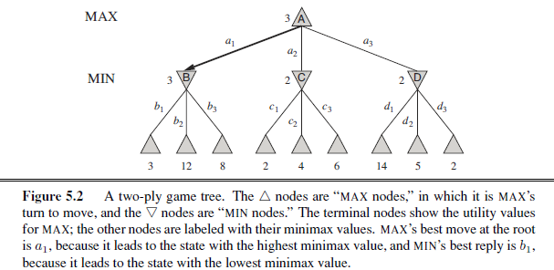
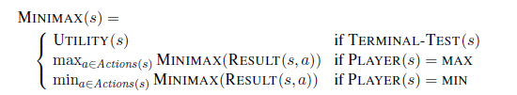
对抗搜索：minimax算法
给定一个游戏搜索树，minimax算法通过每个节点的minimax值来决定最优策略。当然，MAX希望最大化minimax值，而MIN则相反
通过minimax算法，我们知道，对于MAX而言采取$a_{1}$行动是最佳选择，因为这能够得到最大minimax值（收益最大）。

Slide 70
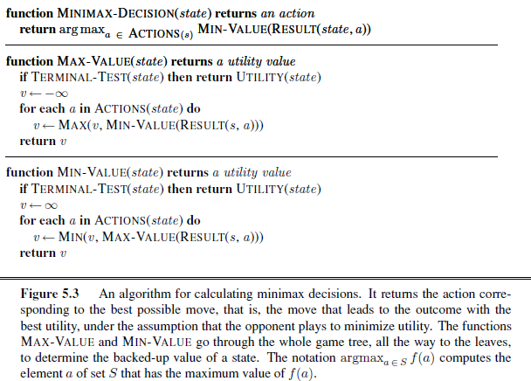
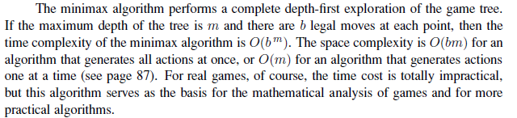
对抗搜索：minimax算法

Slide 71
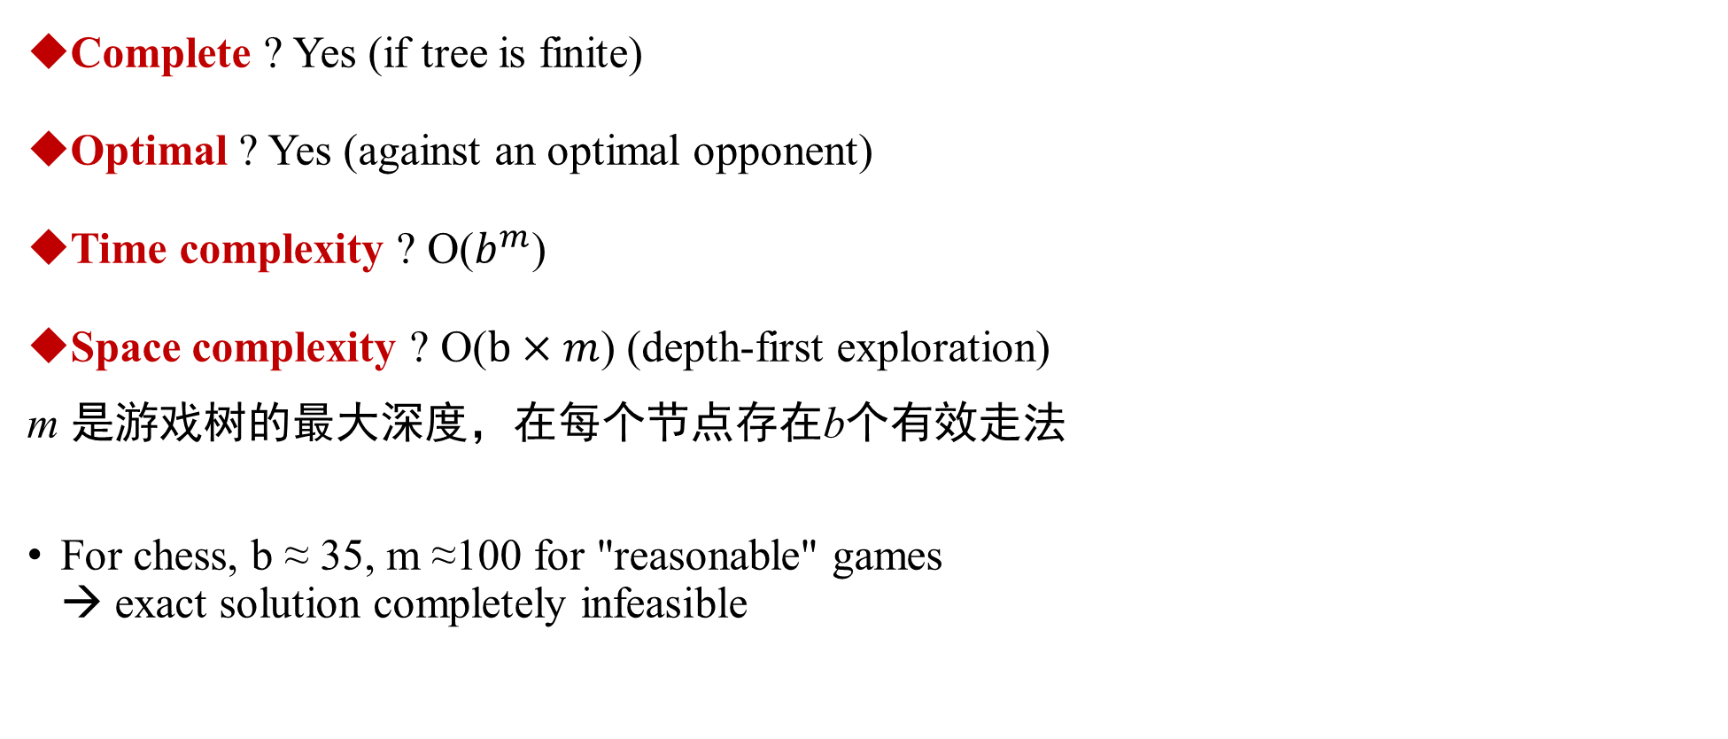
对抗搜索：minimax算法
Complete ? Yes (if tree is finite)
Optimal ? Yes (against an optimal opponent)
Time complexity ? O($b^{m}$)
Space complexity ? O($b×m$) (depth-first exploration)
m 是游戏树的最大深度，在每个节点存在b个有效走法
For chess, b ≈ 35, m ≈100 for "reasonable" games → exact solution completely infeasible

Slide 72
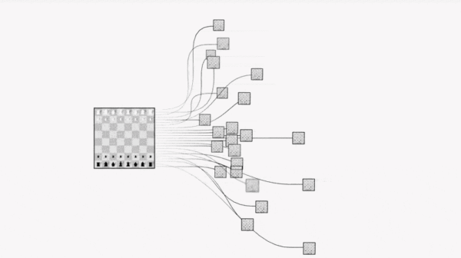
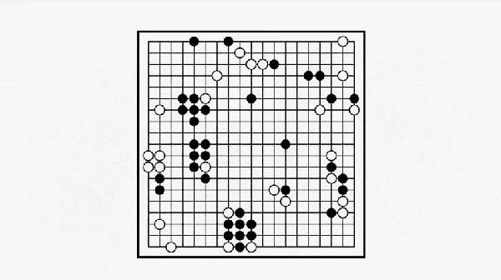
对抗搜索：minimax算法
优点:
算法是一种简单有效的对抗搜索手段
在对手也“尽力而为”前提下，算法可返回最优结果
缺点:
如果搜索树极大，则无法在有效时间内返回结果
改善:
使用alpha-beta pruning算法来减少搜索节点
对节点进行采样、而非逐一搜索 (i.e., MCTS)
枚举当前局面之后每一种下法，然后计算每个后续局面的赢棋概率，选择概率最高的后续局面

Slide 73
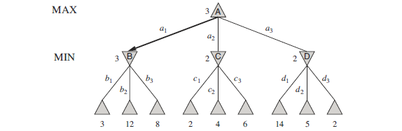
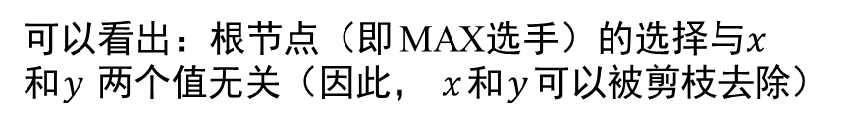
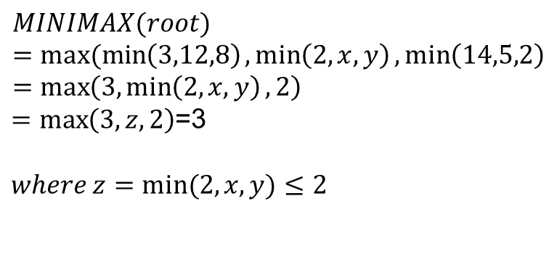
对抗搜索：Alpha-Beta 剪枝搜索
在极小化极大算法（minimax算法）中减少所搜索的搜索树节点数。该算法和极小化极大算法所得结论相同，但剪去了不影响最终结果的搜索分枝。
$$MINIMAX(root)=max⁡(\min\left(3,12,8\right),\min\left(2,x,y\right),\min\left(14,5,2\right)=\max\left(3,\min\left(2,x,y\right),2\right)$$
$=\max\left(3,z,2\right)$=3
$where z=min⁡(2,x,y)≤2$
可以看出：根节点（即 MAX选手）的选择与$x$和$y$两个值无关（因此， $x$和$y$可以被剪枝去除）
图中MIN选手所在的节点C下属分支4和6与根节点最终优化决策的取值无关，可不被访问。

Slide 74
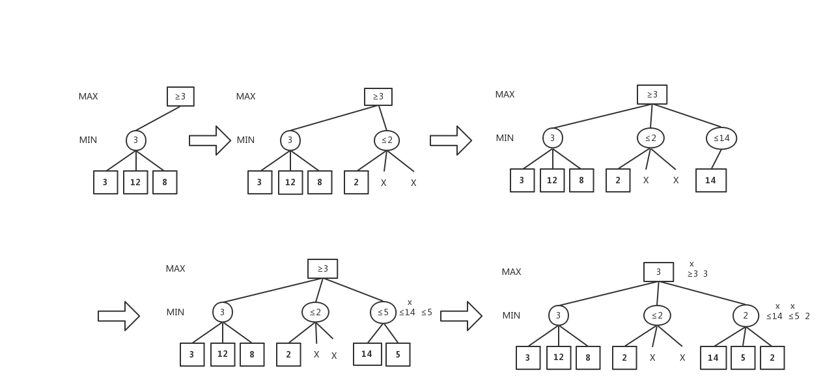
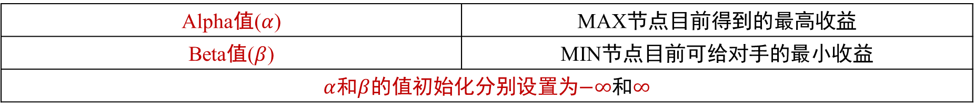
对抗搜索：Alpha-Beta 剪枝搜索
Alpha值($α$) | MAX节点目前得到的最高收益
Beta值($β$) | MIN节点目前可给对手的最小收益
$α$和$β$的值初始化分别设置为$−∞$和$∞$

Slide 75
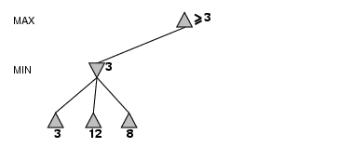
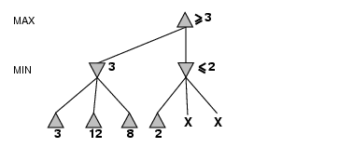
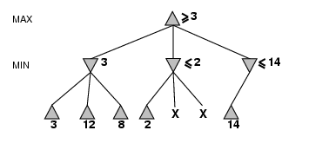
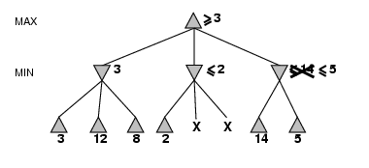
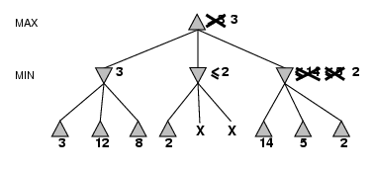
对抗搜索：Alpha-Beta 剪枝搜索
Alpha值($α$) | MAX节点目前得到的最高收益
Beta值($β$) | MIN节点目前可给对手的最小收益
$α$和$β$的值初始化分别设置为$−∞$和$∞$

Slide 76
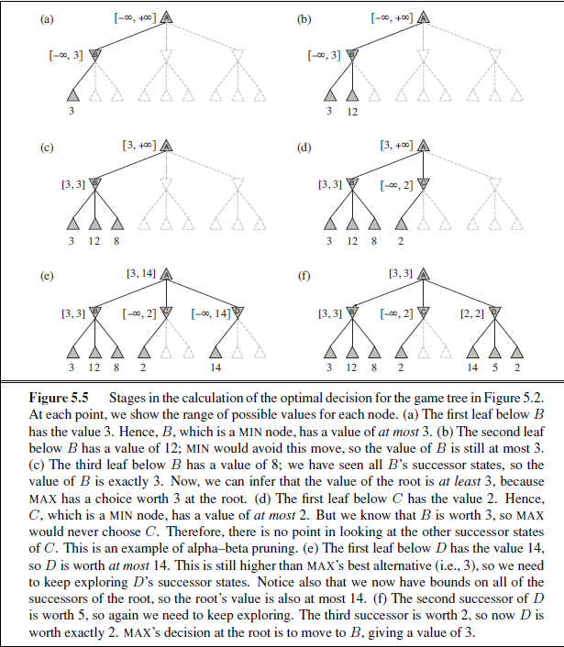
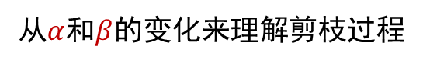
替换之后
2 5 14
从$α$和$β$的变化来理解剪枝过程

Slide 77




对抗搜索：如何利用Alpha-Beta 剪枝
Alpha值($α$) | 玩家MAX（根节点）目前得到的最高收益
 | 假设$n$是MIN节点，如果$n$的一个后续节点可提供的收益小于$α$，则$n$及其后续节点可被剪枝
Beta值($β$) | 玩家MIN目前给对手的最小收益
 | 假设$n$是MAX节点，如果$n$的一个后续节点可获得收益大于$β$，则$n$及其后续节点可被剪枝
$α$和$β$的值初始化分别设置为$−∞$和$∞$
对手节点(min节点)在这里可提供的最大收益是$m$
对手节点(min节点)在这里可提供的最大收益是$n$
在图中$m>n$，因此$n$右边节点及后续节点就被剪枝掉了

Slide 78




对抗搜索：如何利用Alpha-Beta 剪枝
$α$ 为可能解法的最大上界
$β$ 为可能解法的最小下界
如果节点$N$是可能解法路径中的一个节点，则其产生的收益一定满足如下条件：$α≤reward(N)≤β(其中reward(N)是节点N产生的收益)$
每个节点有两个值，分别是$α$和$β$。节点的$α$和$β$值在搜索过程中不断变化。其中，$α$从负无穷大($−∞$)逐渐增加、$β$从正无穷大($∞$)逐渐减少。如果一个节点中$α>β$，则该节点的后续节点可剪枝。

Slide 79

对抗搜索：Alpha-Beta 剪枝搜索示意

Slide 80

对抗搜索：Alpha-Beta 剪枝搜索示意

Slide 81

对抗搜索：Alpha-Beta 剪枝搜索的算法描述

Slide 82

对抗搜索：Alpha-Beta 剪枝搜索的性质
剪枝本身不影响算法输出结果
节点先后次序会影响剪枝效率 如果节点次序“恰到好处”，Alpha-Beta剪枝的时间复杂度为O($b^{\frac{m}{2}}$)，最小最大搜索的时间复杂度为O($b^{m}$)

Slide 83
蒙特卡洛规划 (Monte-Carlo Planning)
2.6 蒙特卡洛树搜索
单一状态蒙特卡洛规划： 多臂赌博机 (multi-armed bandits)
上限置信区间策略 (Upper Confidence Bound Strategies, UCB)
蒙特卡洛树搜索 (Monte-Carlo Tree Search)
UCT (Upper Confidence Bounds on Trees)

Slide 84



单一状态蒙特卡洛规划： 多臂赌博机 (multi-armed bandits)
单一状态， $k$种行动（即有$k$个摇臂）
在摇臂赌博机问题中，每次以随机采样形式采取一种行动$a$, 好比随机拉动第$k$个赌博机的臂膀，得到$R(s,a_{k})$的回报。
问题：下一次需要拉动那个赌博机的臂膀，才能获得最大回报呢？

Slide 85
多臂赌博机 (multi-armed bandits)
多臂赌博机问题是一种序列决策问题，这种问题需要在利用(exploitation)和探索(exploration) 之间保持平衡。
利用(exploitation) ：保证在过去决策中得到最佳回报
探索(exploration) ：寄希望在未来能够得到更大回报

Slide 86

多臂赌博机 (multi-armed bandits)
如果有$k$个赌博机，这$k$个赌博机产生的操作序列为$X_{i,1},X_{i,2},…$ ($i=1,…,K$)。在时刻$t=1,2…$，选择第$I_{t}$个赌博机后，可得到奖赏$X_{I_{t},t}$，则在$n$次操作$I_{1},…,I_{n}$后，可如下定义悔值函数：
$R_{n}=\max_{i=1,…,k}{\sum_{t=1}^{n}{X_{i,t}}}−\sum_{t=1}^{n}{X_{I_{t,t}}}$
悔值函数表示了如下意思：在第$t$次对赌博机操作时，假设知道哪个赌博机能够给出最大奖赏（虽然在现实生活中这是不存在的），则将得到的最大奖赏减去实际操作第$I_{t}$个赌博机所得到的奖赏。将$n$次操作的差值累加起来，就是悔值函数的结果。
很显然，一个良好的多臂赌博机操作的策略是在不同人进行了多次玩法后，能够让悔值函数的方差最小。

Slide 87

上限置信区间 (Upper Confidence Bound, UCB)
在多臂赌博机的研究过程中，上限置信区间（Upper Confidence Bound, UCB）成为一种较为成功的策略学习方法，因为其在探索-利用（exploration-exploitation）之间取得平衡。
在UCB方法中，使$X_{i,T_{i}(t−1)}$来记录第$i$个赌博机在过去$t−1$时刻内的平均奖赏，则在第$t$时刻，选择使如下具有最佳上限置区间的赌博机：
$$I_{t}=\max_{i∈\{1,…,k\}}{\{\overline{X_{i,T_{i}\left(t−1\right)}}+c_{t−1,T_{i}\left(t−1\right)}\}}$$
其中$c_{t,s}$取值定义如下：
$$c_{t,s}=\sqrt{\frac{2Int}{s}}$$
$T_{i}\left(t\right)=\sum_{s=1}^{t}{\prod{(I_{s}=i)}}$为在过去时刻（初始时刻到$t$时刻）过程中选择第$i$个赌博机的次数总和。

Slide 88

上限置信区间 (Upper Confidence Bound, UCB)
也就是说，在第$t$时刻，UCB算法一般会选择具有如下最大值的第$j$个赌博机：
$UCB=\overline{X_{j}}+\sqrt{\frac{2In n}{n_{j}}}$ 或者 $UCB=\overline{X_{j}}+C×\sqrt{\frac{2In n}{n_{j}}}$
$\overline{X_{j}}$是第$j$个赌博机在过去时间内所获得的平均奖赏值，$n_{j}$是在过去时间内拉动第$j$个赌博机臂膀的总次数，$n$是过去时间内拉动所有赌博机臂膀的总次数。$C$ 是一个平衡因子，其决定着在选择时偏重探索还是利用。
从这里可看出UCB算法如何在探索-利用（exploration-exploitation）之间寻找平衡：既需要拉动在过去时间内获得最大平均奖赏的赌博机，又希望去选择那些拉动臂膀次数最少的赌博机。

Slide 89

上限置信区间 (Upper Confidence Bound, UCB)
UCB算法描述

Slide 90

蒙特卡洛树搜索
将上限置信区间算法UCB应用于游戏树的搜索方法，由Kocsis和Szepesvari在2006年提出
包括了四个步骤：选择(selection)，扩展(expansion)，模拟(simulation)，反向传播(Back-Propagation)
L. Kocsis and C. Szepesvari, Bandit based Monte-Carlo Planning, ECML, 2006:282–293

Slide 91

蒙特卡洛树搜索
选择：
从根节点 R 开始，向下递归选择子节点，直至选择一个叶子节点L。
具体来说，通常用UCB1（Upper Confidence Bound，上限置信区间）选择最具“潜力”的后续节点
$$UCB=\overline{X_{j}}+\sqrt{\frac{2In n}{n_{j}}}$$

Slide 92
蒙特卡洛树搜索
扩展 ：
如果 L 不是一个终止节点（即博弈游戏不），则随机创建其后的一个未被访问节点，选择该节点作为后续子节点C。

Slide 93
蒙特卡洛树搜索
模拟：
从节点 C出发，对游戏进行模拟，直到博弈游戏结束。
反向传播
用模拟所得结果来回溯更新导致这个结果的每个节点中获胜次数和访问次数。

Slide 94

蒙特卡洛树搜索
两种策略学习机制：
搜索树策略: 从已有的搜索树中选择或创建一个叶子结点（即蒙特卡洛中选择和拓展两个步骤）.搜索树策略需要在利用和探索之间保持平衡。
模拟策略：从非叶子结点出发模拟游戏，得到游戏仿真结果。

Slide 95

蒙特卡洛树搜索：例子
以围棋为例，假设根节点是执黑棋方。
图中每一个节点都代表一个局面，每一个局面记录两个值A/B：
A：该局面被访问中黑棋胜利次数。对于黑棋表示己方胜利次数，对于白棋表示己方失败次数（对方胜利次数）；
B：该局面被访问的总次数。

Slide 96

蒙特卡洛树搜索：例子
该图刻画了蒙特卡洛树搜索四个步骤，假设根结点由黑棋行棋，为了选择根节点后续节点，需要由UCB1公式来计算根节点后续节点如下值，取一个值最大的节点作为后续节点：
左1：7/10对应的局面奖赏值为$\frac{7}{10}+\sqrt{\frac{log⁡(21)}{10}}=1.252$
左2，5/8对应的局面奖赏值为$\frac{5}{8}+\sqrt{\frac{log⁡(21)}{8}}=1.243$
左3，0/3对应的局面评估分数为$\frac{0}{3}+\sqrt{\frac{log⁡(21)}{3}}=1.007$
由此可见，黑棋会选择局面7/10进行行棋。

Slide 97

蒙特卡洛树搜索：例子
在节点7/10，由白棋行棋，评估该节点下面的两个局面，由UCB1公式可得（注意：此时A记录的的是白棋失败的次数，所以第一项为1-A/B）：
左1，2/4对应的局面奖赏为 $1−\frac{2}{4}+\sqrt{\frac{log⁡(10)}{4}}=1.26$
左2，5/6对应的局面奖赏为 $1−\frac{5}{6}+\sqrt{\frac{log⁡(10)}{6}}=0.786$
由此可见，白棋会选择局面2/4进行行棋。

Slide 98

蒙特卡洛树搜索：例子
在节点2/4，黑棋评估下面的两个局面，由UCB1公式可得：
左1，1/3对应的局面奖赏为$\frac{1}{3}+\sqrt{\frac{log(4)}{3}}=1.01$
左1，1/1对应的局面奖赏$\frac{1}{1}+\sqrt{\frac{log(4)}{1}}=2.18$
由此可见，黑棋会选择局面1/1进行行棋。此时已经到达叶子结点，需要进行扩展。

Slide 99
蒙特卡洛树搜索：例子
随机扩展一个新节点。由于该新节点未被访问，所以初始化为0/0，接着在该节点下进行模拟。假设经过一系列仿真行棋后，最终白棋获胜。根据仿真结果来更新该仿真路径上每个节点的A/B值，该新节点的A/B值被更新为0/1，并向上回溯到该仿真路径上新节点的所有父辈节点，即所有父辈节点的A不变，B值加1。

Slide 100
使用蒙特卡洛树搜索的原因
Monte-Carlo Tree Search (MCTS)：蒙特卡洛树搜索基于采样来得到结果、而非穷尽式枚举（虽然在枚举过程中也可剪掉若干不影响结果的分支）。

Slide 101

蒙特卡洛树搜索算法 (Upper Confidence Bounds on Trees , UCT)
$$S$$ | 状态集
$A\left(s\right)$ | 在状态s能够采取的有效行动的集合
$s(v)$ | 节点$v$所代表的状态
$a(v)$ | 所采取的行动导致到达节点$v$
$f$ : $S×A→S$ | 状态转移函数
$N(v)$ | 节点$v$被访问的次数
$Q(V)$ | 节点$v$所获得的奖赏值
$Δ(v,p)$ | 玩家$p$选择节点$v$所得到的奖赏值

Slide 102








蒙特卡洛树搜索算法(UCT)
v₀

Slide 103

蒙特卡洛树搜索算法(UCT)
v₀

Slide 104
蒙特卡洛树搜索算法(UCT)
v₀

Slide 105

蒙特卡洛树搜索算法(UCT)
v₀
v’

Slide 106

蒙特卡洛树搜索算法(UCT)
v₀
v_{l}

Slide 107

蒙特卡洛树搜索算法(UCT)
v₀
v_{l}
reward

Slide 108
蒙特卡洛树搜索算法(UCT)
v₀
v_{l}
reward

Slide 109

蒙特卡洛树搜索算法(UCT)
v₀
v_{l}

Slide 110

蒙特卡洛树搜索算法(UCT)
v₀
v_{l}

Slide 111

蒙特卡洛树搜索算法(UCT)
v₀

Slide 112
蒙特卡洛树搜索算法(UCT)
v₀

Slide 113
蒙特卡洛树搜索算法(UCT)
v₀

Slide 114

蒙特卡洛树搜索算法(UCT)
v₀

Slide 115
蒙特卡洛树搜索算法(UCT)
v₀
v

Slide 116
蒙特卡洛树搜索算法(UCT)
v₀
v

Slide 117

蒙特卡洛树搜索算法(UCT)
v₀

Slide 118
蒙特卡洛树搜索算法(UCT)
v₀
v

Slide 119

蒙特卡洛树搜索算法(UCT)
v₀
v

Slide 120

蒙特卡洛树搜索算法(UCT)
v₀
v_{l}

Slide 121

蒙特卡洛树搜索算法(UCT)
v₀
v_{l}

Slide 122

蒙特卡洛树搜索算法(UCT)
v₀

Slide 123

蒙特卡洛树搜索算法(UCT)
v₀
a

Slide 124


AlphaGo算法解读
将每个状态（局面）均视为一幅图像
训练策略（policy）网络和 价值（value）网络
$p_{σ,p}(a|s)$表示当前状态为$s$（局面）时，采取行动$a$后所得到的概率； $v_{θ}(s^{′})$表示当前状态为$s^{′}$时，整盘棋获胜的概率。
3000万人类选手对决的局面（图像）
3000万自我博弈局面（图像）
David Silver, et.al., Mastering the game of Go with Deep Neural Networks and Tree Search, Nature, 529:484-490,2016

Slide 125

AlphaGo算法解读：策略网络的训练
基于监督学习来先训练策略网络
Idea: perform supervised learning (SL) to predict human moves
Given state $s$, predict probability distribution over moves $a$, $p_{σ,p}(a|s)$
Trained on 30M positions, 57% accuracy on predicting human moves
Also train a smaller, faster rollout policy network (24% accurate)
再基于强化学习来训练策略网络
Idea: fine-tune policy network using reinforcement learning (RL)
Initialize RL network to SL network
Play two snapshots of the network against each other, update parameters to maximize expected final outcome
RL network wins against SL network 80% of the time, wins against open-source Pachi Go program 85% of the time

Slide 126

AlphaGo算法解读：价值网络的训练
Value network
Idea: train network for position evaluation
Given state $s^{′}$, estimate $v_{θ}(s^{′})$, expected outcome of play starting with position s and following the learned policy for both players
Train network by minimizing mean squared error between actual and predicted outcome
Trained on 30M positions sampled from different self-play games

Slide 127


AlphaGo算法解读：蒙特卡洛树搜索中融入了策略网络和价值网络
在通过深度学习得到的策略网络和价值网络帮助之下，如下完成棋局局面的选择和搜索。给定节点$v_{0}$，将具有如下最大值的节点$v$选择作为$v_{0}$的后续节点
$$\frac{Q(v)}{N(v)}+\frac{P(v|v_{0})}{1+N(v)}$$
这里$P(v|v_{0})$的值由策略网络计算得到。
在模拟策略阶段(default policy)，AlphaGo不仅考虑仿真结果，而且考虑价值网络计算结果。
策略网络和价值网络是离线训练得到的。

Slide 128




AlphaGo算法解读：蒙特卡洛树搜索中融入了策略网络和价值网络
策略网络计算
价值网络计算

Slide 129

AlphaGo算法解读

Slide 130

AlphaGo算法解读：AlphaGo Zero （一张白纸绘蓝图）
不需要人类选手对决的棋面进行训练
策略网络和价值网络合并
深度残差网络
经过40天训练后，Zero总计运行约2900万次自我对弈，得以击败AlphaGo Master，比分为89比11
Mastering the game of Go without human knowledge, Nature, volume 550, pages 354–359 (19 October 2017)

Slide 131

THE END

